Slide 1
Herzlich willkommen!
…gleich geht es los!
Ralf Loheit
Medienpädagogischer Berater digitale Bildung
für die Landkreise Landsberg/Lech und Starnberg

Slide 2
Erklärvideos erstellen
-
Teil 1
Ort: Landsberg
Datum: 04.02.2021
Ralf Loheit
Medienpädagogischer Berater digitale Bildung
für die Landkreise Landsberg/Lech und Starnberg

Slide 3
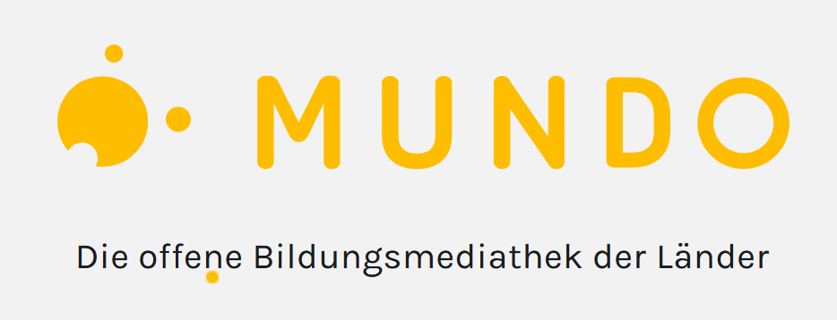
Warum Erklärvideos erstellen?
Erklärvideos auf Youtube
Mediathek in mebis
aktuell kostenlose Angebote an Filmen
aktuell kostenlose Angebote an anderen Medien
Ralf Loheit
mBdB für die Landkreise Landsberg/Lech und Starnberg

Slide 4
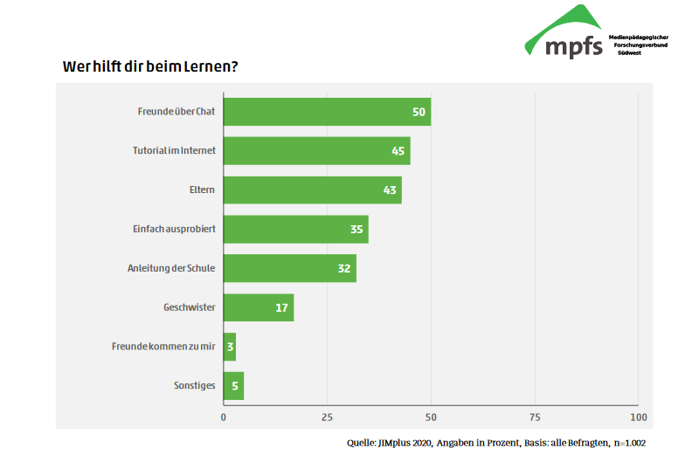
ein paar Zahlen …

Slide 5
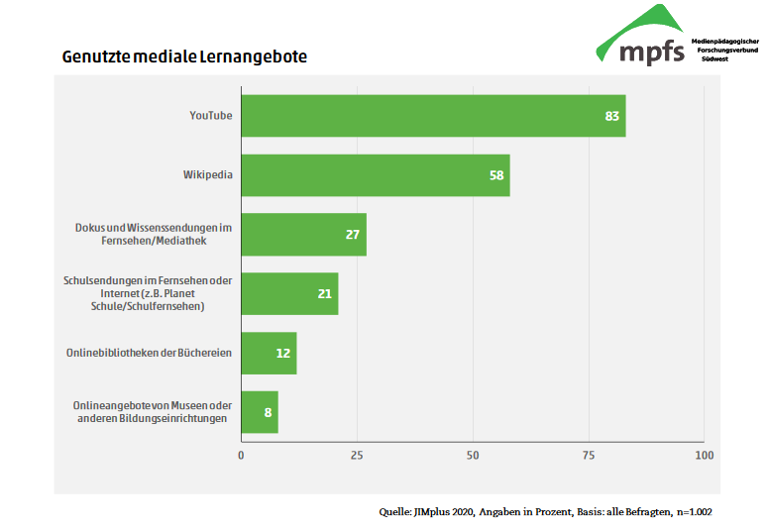
ein paar Zahlen …

Slide 6
ein paar Zahlen …
2017 täglicher Videostream 1.000.000.000 h
2012 jährlicher Videostream 3.000.000.000 h
65 % einer Gruppe befragter Schüler (exemplarisch, nicht repräsentativ) machen sich über die Richtigkeit der Inhalte keine Gedanken
JIMplus 2020 „Lernen und Freizeit in der Corona-Krise“
Ralf Loheit
mBdB für die Landkreise Landsberg/Lech und Starnberg

Slide 7
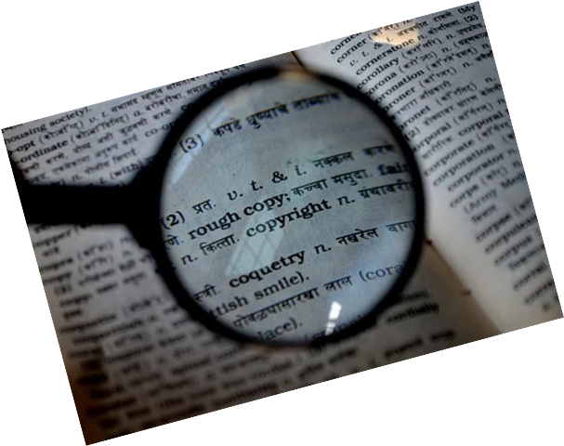
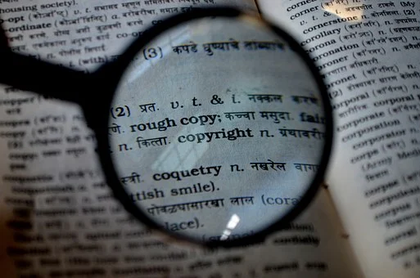
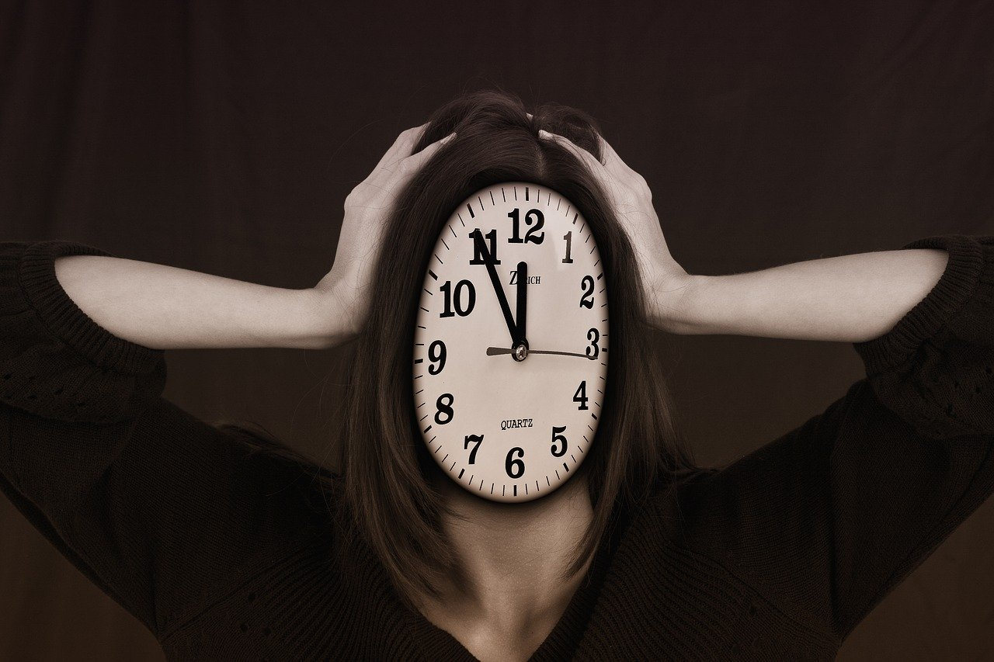
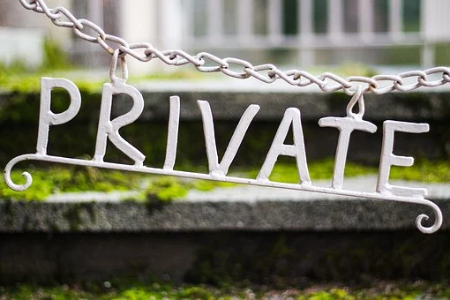
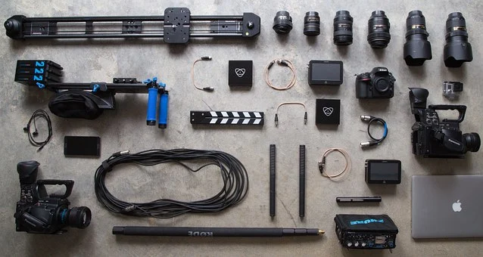
Was spricht gegen die Erstellung von Erklärvideos?
Ralf Loheit
mBdB für die Landkreise Landsberg/Lech und Starnberg

Slide 8
Was spricht für die Erstellung von Erklärvideos?
Zeitaufwand
technische Herausforderung (learning by doing für die Lehrkraft)
persönliche Nähe
Urheberrecht (von zwei Seiten)
Stolz über eigenes Werk
Ralf Loheit
mBdB für die Landkreise Landsberg/Lech und Starnberg

Slide 9
Und warum eigene Erklärvideos?
nicht lange suchen – selber machen
schnell und einfach erfahren, wie etwas geht
passgenau für die Klasse
Urheberrecht leichter einzuhalten
Arbeit im flipped classroom
Ralf Loheit
mBdB für die Landkreise Landsberg/Lech und Starnberg

Slide 10
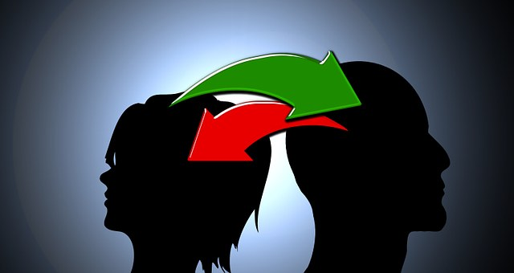
Vorteile digitaler Lernmaterialien
Ralf Loheit
mBdB für die Landkreise Landsberg/Lech und Starnberg
Notes:
Die Vorteile von solchen Apps gegenüber klassischen Übungen auf Papier:
-Ihre Schülerinnen und Schüler können diese individuell auch von zu Hause lösen.
-Sie können verschiedene Medien verwenden, was so auf Papier nicht möglich wäre. Zum Beispiel Tierstimmen anhören.
-Die Lernenden können mit den Inhalten interagieren auf verschiedenen Geräten. Smartphones, Whiteboards usw.
-Verwenden Sie Bausteine anderer Nutzern als Vorlage oder veröffentlichen Sie Ihre eigenen Übungen auf der Plattform, damit auch andere von Ihren Ideen profitieren können.

Slide 11
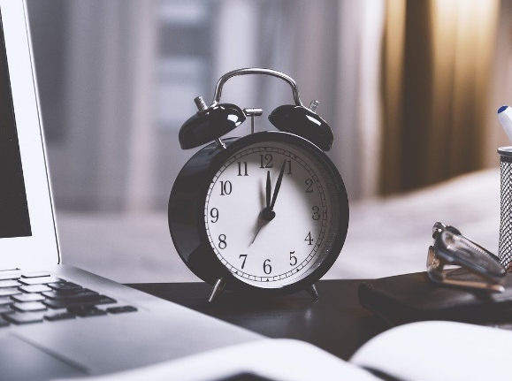
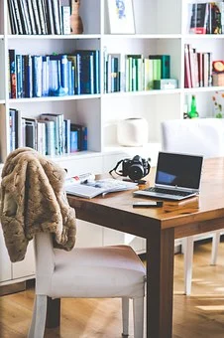
Vorteile digitaler Lernmaterialien – für die SuS
Lerntheorien!!
Multisensualität
Ralf Loheit
mBdB für die Landkreise Landsberg/Lech und Starnberg
Notes:
Die Vorteile von solchen Apps gegenüber klassischen Übungen auf Papier:
-Ihre Schülerinnen und Schüler können diese individuell auch von zu Hause lösen.
-Sie können verschiedene Medien verwenden, was so auf Papier nicht möglich wäre. Zum Beispiel Tierstimmen anhören.
-Die Lernenden können mit den Inhalten interagieren auf verschiedenen Geräten. Smartphones, Whiteboards usw.
-Verwenden Sie Bausteine anderer Nutzern als Vorlage oder veröffentlichen Sie Ihre eigenen Übungen auf der Plattform, damit auch andere von Ihren Ideen profitieren können.

Slide 12
Lernvideos von Lehrern
Lese-, Informations-, Rezeptionsmedium
Input/Impuls
Hilfestellung bei Erarbeitung („gestufte Hilfe“)
Binnendifferenzierung
Teil der Methodenvielfalt
Teil von Flipped Classroom
Ralf Loheit
mBdB für die Landkreise Landsberg/Lech und Starnberg

Slide 13
Lernvideos von Schülern
Gestaltungs-,
Kooperations-,
Analyse-,
Präsentations-,
Visualisierungsmedium
Ralf Loheit
mBdB für die Landkreise Landsberg/Lech und Starnberg

Slide 14
ein paar Schlagwörter…
Lernvideos eignen sich als Hinführung zum eigenständigen Lernen.
Ein Bild sagt mehr als 1000 Worte.
Ein Film hat mehr als 1000 Bilder.
Das Erstellen von Lernvideos ist letztlich eine Entlastung für die Lehrkräfte und schafft so Raum für Differenzierung und Individualisierung.
Ralf Loheit
mBdB für die Landkreise Landsberg/Lech und Starnberg

Slide 15
Leitsätze
Weniger ist mehr!
Authenzität ist kein Manko!
Zielgruppe im Auge behalten!
Film aus der Perspektive der Zielgruppe sehen!
Effizienz statt Perfektionismus!
Einfachheit statt Komplexität!
Ralf Loheit
mBdB für die Landkreise Landsberg/Lech und Starnberg

Slide 16
Sprachliche Gestaltung
einfacher Satzbau
ruhige Sprache
passende Betonung
Skript?
Ralf Loheit
mBdB für die Landkreise Landsberg/Lech und Starnberg

Slide 17
Und wie fang ich jetzt am schnellsten an?
Variante 1: Smartphone raus und Kamera an!
Überlegungen
Format
Schreibe ich mir ein Drehbuch? (Text, Einstellungen, Perspektiven)
Will/Kann ich das Video nachbearbeiten?
Wie teile ich das Video im Anschluss mit der Klasse?
Lässt sich das aufgenommene Format problemlos auf anderen Geräten abspielen?
(TopShot
Film + Schule NRW)
Ralf Loheit
mBdB für die Landkreise Landsberg/Lech und Starnberg

Slide 18
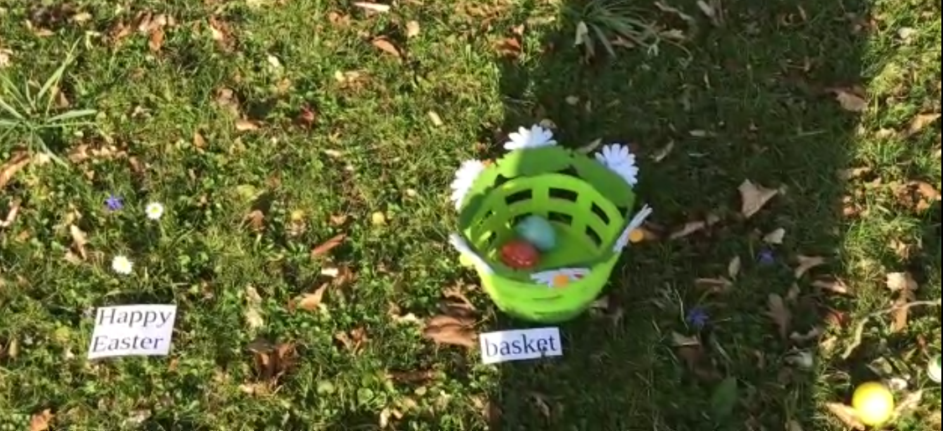
ungeschnitten
Stimme der Lehrkraft (Beziehungsarbeit)
Stimmung (Frühling…) wird schön eingefangen
Vogelperspektive?
Schatten?
Ralf Loheit
mBdB für die Landkreise Landsberg/Lech und Starnberg

Slide 19
Und wie fang ich jetzt am schnellsten an?
Variante 2: Smartphone raus, Stativ her und Kamera an!
Überlegungen
Format
Stativ/Halterung nötig → z. B. Legetechnik
Schreibe ich mir ein Drehbuch? (Text, Einstellungen, Perspektiven)
Will/Kann ich das Video nachbearbeiten?
Wie teile ich das Video im Anschluss mit der Klasse?
Lässt sich das aufgenommene Format problemlos auf anderen Geräten abspielen?
Ralf Loheit
mBdB für die Landkreise Landsberg/Lech und Starnberg

Slide 20
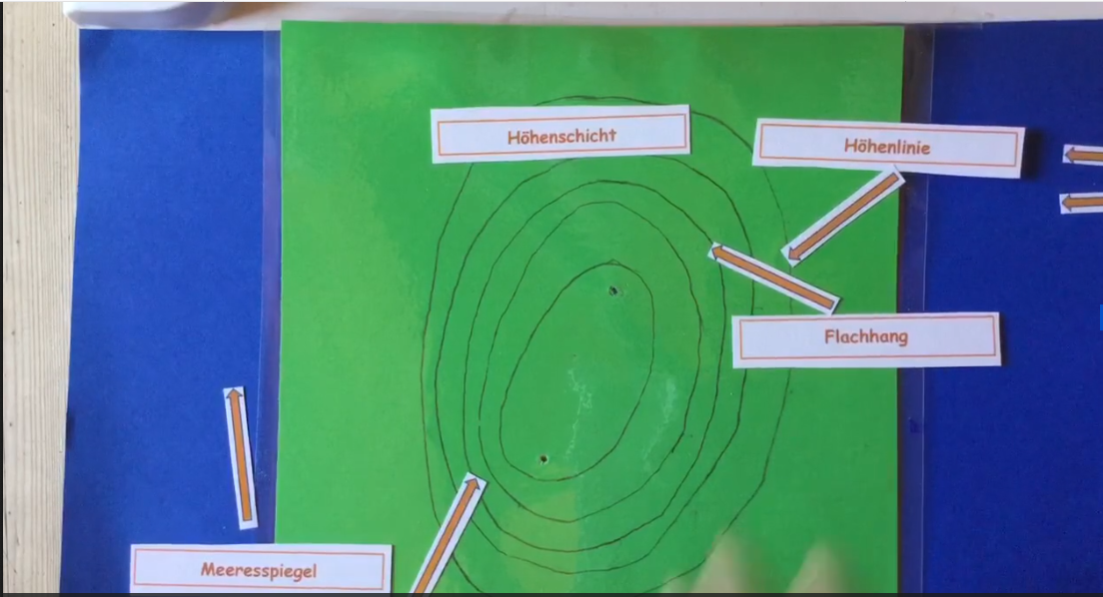
Unterbrechungen gut möglich, aber auch ungeschnitten
Stimme der Lehrkraft (Beziehungsarbeit)
Inhalt wird durch Text und Bild klar strukturiert
Hintergrund / Bildausschnitt beachten
Ralf Loheit
mBdB für die Landkreise Landsberg/Lech und Starnberg

Slide 21
Und wie fang ich jetzt am schnellsten an?
Variante 3a: PC an und arbeiten lassen! mysimpleshow
„Explainity“-Stil
verschiedene Vorlagen
Text-zu-Audio
Eigene Stimme lässt sich einbauen
Download möglich
Anmeldung durch die Lehrkraft (Bildungslizenz nach Angabe von email und Schuladresse)
Ralf Loheit
mBdB für die Landkreise Landsberg/Lech und Starnberg

Slide 22
Screenshot der Seite mysimpleshow.com/de
Ralf Loheit
mBdB für die Landkreise Landsberg/Lech und Starnberg

Slide 23
mysimpleshow – eigene Bilder einfügen
Das Einfügen eigener Bilder ist möglich.
Bei den FAQs gibt es ein entsprechendes Tutorial
FAQ → Videoerstellung → Bebildern
https://www.mysimpleshow.com/de/faq/
Ralf Loheit
mBdB für die Landkreise Landsberg/Lech und Starnberg

Slide 24
Und wie fang ich jetzt am schnellsten an?
Variante 3b: PC an und arbeiten lassen! AdobeSpark Video
Verbindung Bild, Ton und (Hintergrund-)Musik
verschiedene Vorlagen
mit wenigen Klicks zu ansehnlichen Videos
Text lässt sich leicht einsprechen und verbessern
Anmeldung durch die Lehrkraft
Ralf Loheit
mBdB für die Landkreise Landsberg/Lech und Starnberg

Slide 25
Was brauche ich?
abhängig vom geplanten Format
Hardware | Software
Kamera | „Aufnahmesoftware“
eventuell Mikrophon | eventuell Schnittsoftware (z. B. iMovie; MovieMaker)
Aufnahme-/Speichergerät | eventuell Software zum Komprimieren (z. B. MediaConverterFlex)
eventuell Beleuchtung | Anwenderprogramm online (mysimpleshow; AdobeSparkVideo)
Ralf Loheit
mBdB für die Landkreise Landsberg/Lech und Starnberg

Slide 26
Teilen/Senden/Weitergeben
Lernplattform (mebis)
Verlinkung zu Cloud-Lösung
Verschicken
→ eventuell im Vorfeld Komprimieren
Ralf Loheit
mBdB für die Landkreise Landsberg/Lech und Starnberg

Slide 27
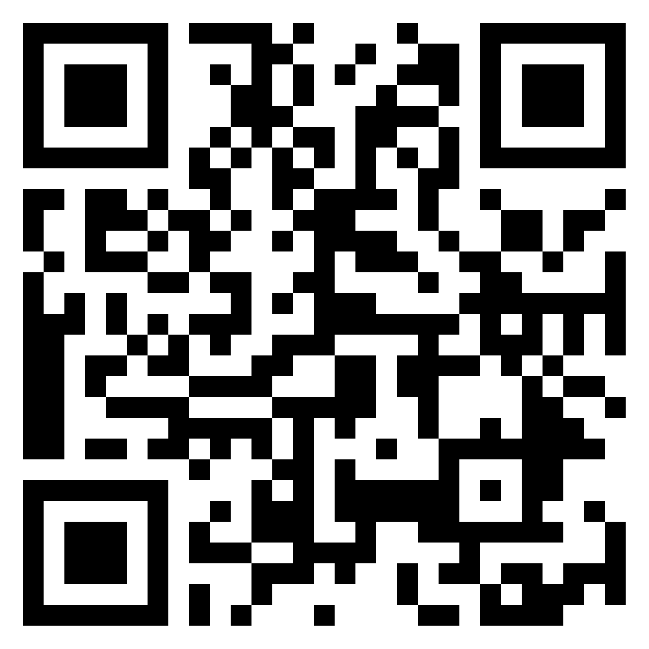
interessante Links
Padlet „Erklärvideos erstellen“
Ralf Loheit
mBdB für die Landkreise Landsberg/Lech und Starnberg

Slide 28
Bildernachweis
Bilder der entsprechenden Anbieter
Bilder mit CC-0 von Pixabay
Ausschnitte aus Videos von B. Thiel, G. Mitterwallner
Ralf Loheit
mBdB für die Landkreise Landsberg/Lech und Starnberg

Slide 29
Lizenz
Die meisten Inhalte dieser Präsentation stehen unter folgender Lizenz, sofern nichts anderes angegeben ist
CC-BY-SA 4.0 Ralf Loheit
Ralf Loheit
mBdB für die Landkreise Landsberg/Lech und Starnberg

Slide 30
Erklärvideos erstellen
-
Teil 1
Vielen Dank und viel Erfolg bei der Umsetzung!
R. Loheit
mBdB für Landsberg/Lech und Starnberg
www.bdb-ll-sta.de
mail@bdb-ll-sta.de
Ort: Landsberg
Datum: 04.02.2021
Ralf Loheit
Medienpädagogischer Berater digitale Bildung
für die Landkreise Landsberg/Lech und Starnberg

